Slide 1
Οδηγός χρήσης της πλατφόρμας
Free Open eClass

Slide 2
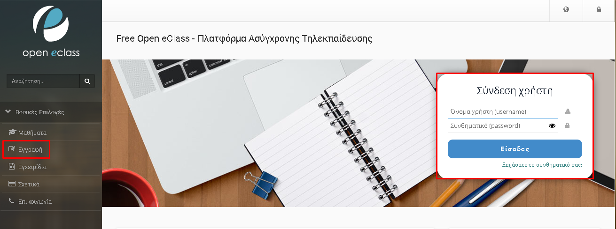
Σελίδα σύνδεσης
Αν ο επισκέπτης της σελίδας δεν είναι εγγεγραμμένος χρήστης πατάει στην επιλογή Εγγραφή για να εγγραφεί
Αν ο επισκέπτης της σελίδας είναι εγγεγραμμένος χρήστης συμπληρώνει σε αυτά τα πεδία τα στοιχεία του και πατάει το κουμπί Είσοδος

Slide 3
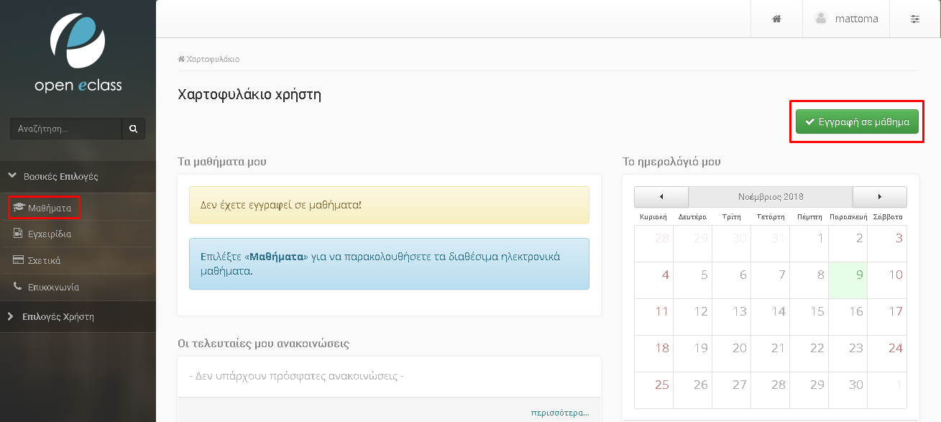
Αρχική σελίδα συνδεδεμένου χρήστη
Στα δεξιά της αρχικής σελίδας του συνδεδεμένου χρήστη υπάρχουν μενού. Για να εγγραφεί σε ένα μάθημα επιλέγει το μενού Μαθήματα
Ένας άλλος τρόπος για να εγγραφεί σε μαθήματα είναι να επιλέξει το κουμπί Εγγραφή σε μάθημα

Slide 4
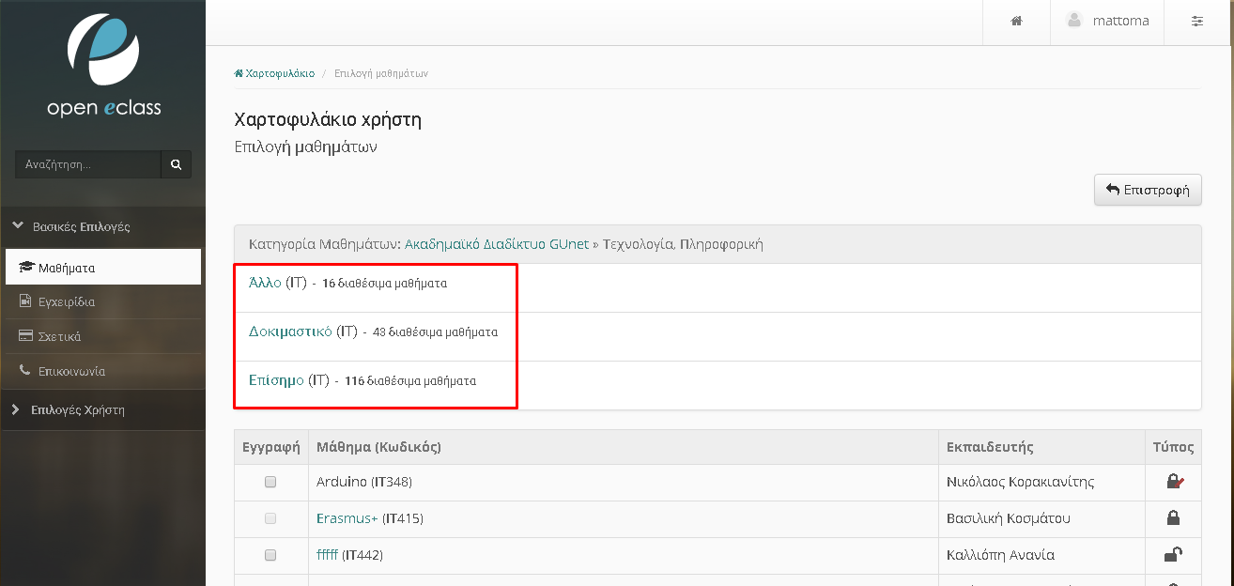
Επιλογή κατηγορίας μαθήματος
Στο πεδίο Κατηγορία Μαθημάτων ο χρήστης επιλέγει σε ποιας κατηγορίας μαθημάτων θέλει να εγγραφεί σε μαθήματα

Slide 5
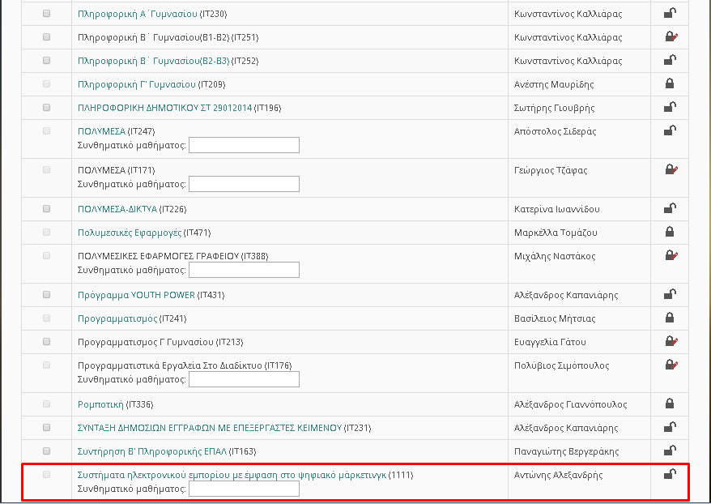
Επιλογή μαθήματος
Στην λίστα που εμφανίζεται υπάρχουν τα μαθήματα της κατηγορίας που επέλεξε ο χρήστης. Κάθε επιλογή από δεξιά προς τα αριστερά έχει ένα κουτάκι επιλογής μαθήματος, τον τίτλο του μαθήματος, δίπλα από τον τίτλο τον κωδικό του μαθήματος, σε κάποια μαθήματα που απαιτούν κωδικό εγγραφής υπάρχει ένα πλαίσιο συμπλήρωσης, μετά εμφανίζεται το όνομα του καθηγητή του μαθήματος και τέλος ένα σύμβολο λουκέτο που προσδιορίζει αν ένα μάθημα είναι ανοιχτό, κλειστό, απαιτείτε εγγραφή, ανενεργό
Διαλέγει σε ποιο θέλει να εγγραφεί, αν απαιτείτε κωδικός εγγραφής τον συμπληρώνει και επιλέγει το κουτί επιλογής, αν δεν απαιτείτε κωδικός εγγραφής επιλέγει το κουτί επιλογής απ ευθείας

Slide 6
Εγγραφή μαθήματος
Για το μάθημα Συστήματα ηλεκτρονικού εμπορίου με έμφαση στο ψηφιακό μάρκετινγκ απαιτείτε ο κωδικός (antoalex), αν συμπληρωθεί σωστά τότε εμφανίζεται ένα πράσινο τικ και μπορεί ο χρήστης να επιλέξει το κουτί επιλογής. Όταν κάνει και το τελευταίο βήμα μέσα στο κουτί επιλογής εμφανίζεται ένα μαύρο τικ που σημαίνει ότι έχει εγγραφεί επιτυχώς σε αυτό το μάθημα

Slide 7
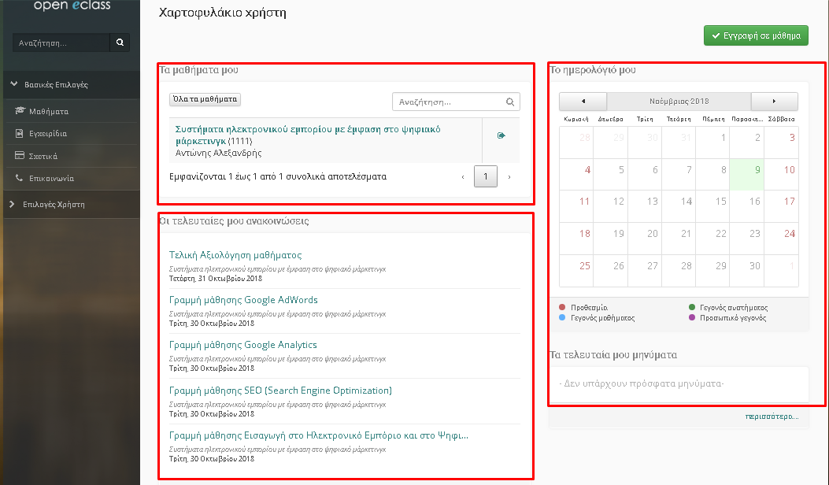
Αρχική σελίδα με εγγεγραμμένα μαθήματα
Στην αρχική σελίδα πλέον υπάρχει δεξιά ένα ημερολόγιο όλων των μαθημάτων
Στο κέντρο της αρχικής σελίδας εμφανίζονται τα μαθήματα στα οποία είναι εγγεγραμμένος ο χρήστης
Στο κέντρο της σελίδας και κάτω από το πεδίο των εγγεγραμμένων μαθημάτων υπάρχουν οι τελευταίες ανακοινώσεις τους

Slide 8
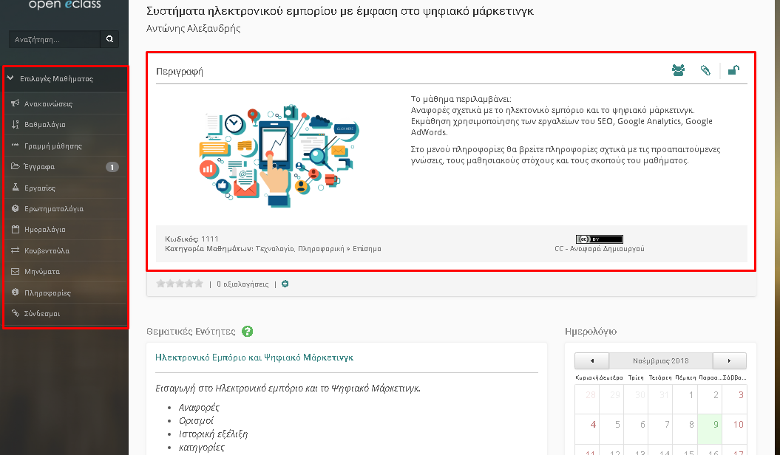
Περιγραφή και μενού επιλογών μαθήματος
Στη δεξιά πλευρά της αρχικής σελίδας τους μαθήματος υπάρχει το μενού επιλογών.
Στο κέντρο της αρχικής σελίδας του μαθήματος υπάρχει η περιγραφή του

Slide 9
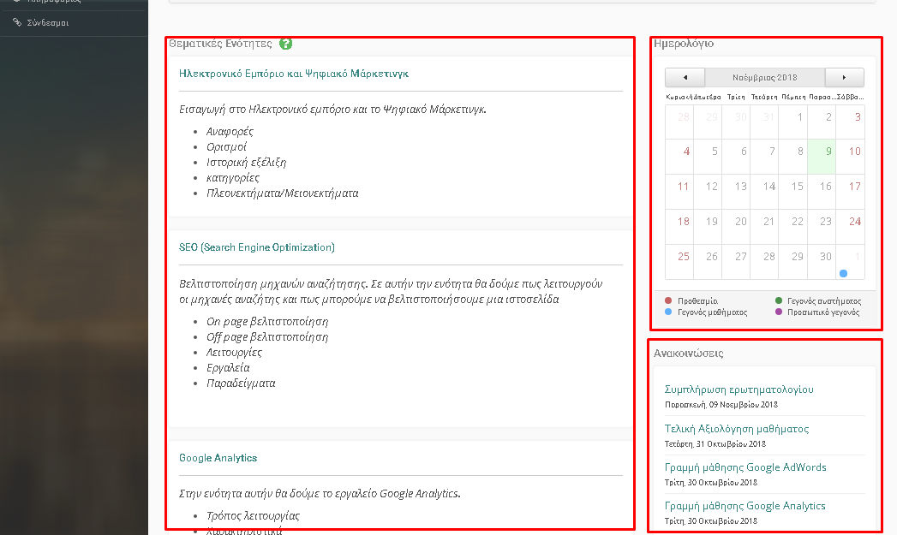
Πεδία αρχικής σελίδας μαθήματος
Στο κέντρο της αρχικής σελίδας του μαθήματος και κάτω από την περιγραφή υπάρχει το πεδίο Θεματικές Ενότητες. Σε αυτό περιέχονται πληροφορίες για κάθε ενότητα και το αντίστοιχο μάθημα της γραμμής μάθησης
Δεξιά υπάρχει το ημερολόγιο του μαθήματος
Δεξιά και κάτω από το ημερολόγιο υπάρχουν οι τελευταίες ανακοινώσεις του μαθήματος

Slide 10
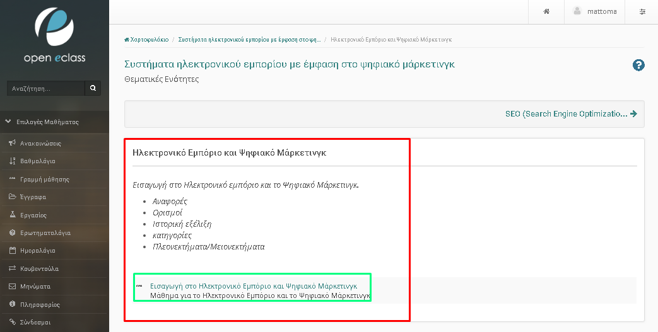
Θεματικές ενότητες
Κάθε θεματική ενότητα αναφέρεται ο τίτλος της ενότητας, την περιγραφή της ενότητας και τέλος την αντίστοιχη γραμμή μάθησης της θεματικής ενότητας
Αν ο χρήστης επιλέξει με κλικ τον τίτλο της γραμμής μάθησης τότε θα τον μεταφέρει απ ευθείας στο Εκπαιδευτικό περιβάλλον της θεματικής ενότητας

Slide 11
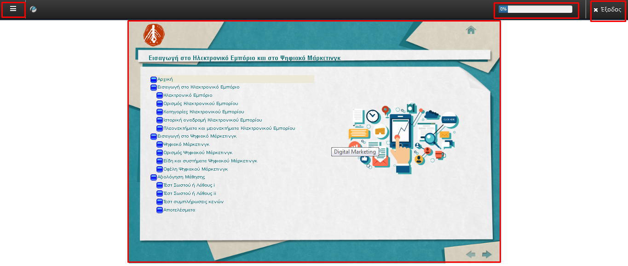
Εκπαιδευτικό περιβάλλον θεματικής ενότητας
Μενού που αν ανοίξει εμφανίζονται οι θεματικές ενότητες που βρίσκονται ανοιχτές εκείνη την ώρα
Πεδίο προβολής σελίδων θεματικής ενότητας
Κουμπί εξόδου από το εκπαιδευτικό περιβάλλον θεματικής ενότητας
Μπάρα ποσοστού προόδου

Slide 12
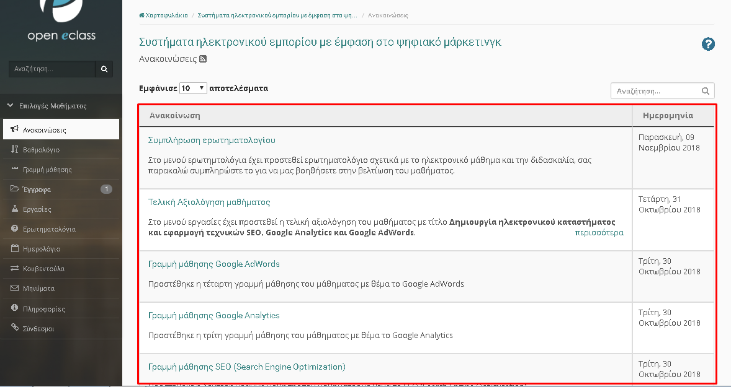
Ανακοινώσεις
Στο μενού Ανακοινώσεις περιλαμβάνονται όλες οι ανακοινώσεις με χρονολογική σειρά

Slide 13
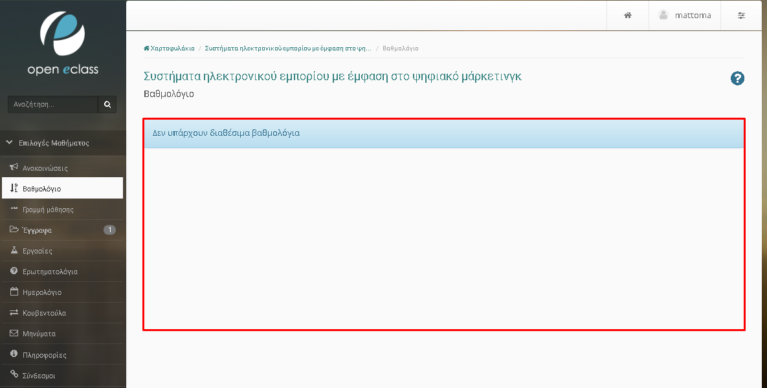
Βαθμολόγιο
Στο μενού Βαθμολόγιο εμφανίζονται οι βαθμοί του χρήστη, σε αυτή την περίπτωση δεν εμφανίζεται κάτι γιατί δεν έχουν προστεθεί από τον καθηγητή βαθμοί

Slide 14
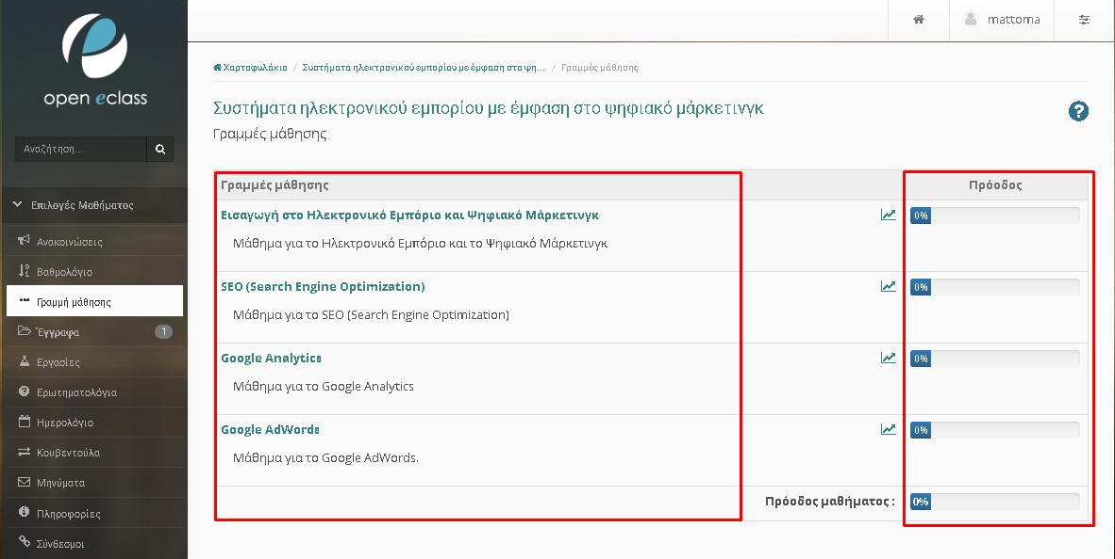
Γραμμή μάθησης
Οι μπάρες δεξιά από τους τίτλους κάθε γραμμής μάθησης εμφανίζουν το ποσοστό προόδου κάθε μιας
Στο μενού Γραμμή Μάθησης υπάρχει η λίστα με τις γραμμές μάθησης, ο χρήστης πρέπει να ξεκινήσει με την πρώτη στη λίστα και μόλις την ολοκληρώσει επιτυχώς πηγαίνει την επόμενη. Για να ξεκινήσει και να του εμφανιστεί το εκπαιδευτικό περιβάλλον της θεματικής ενότητας

Slide 15
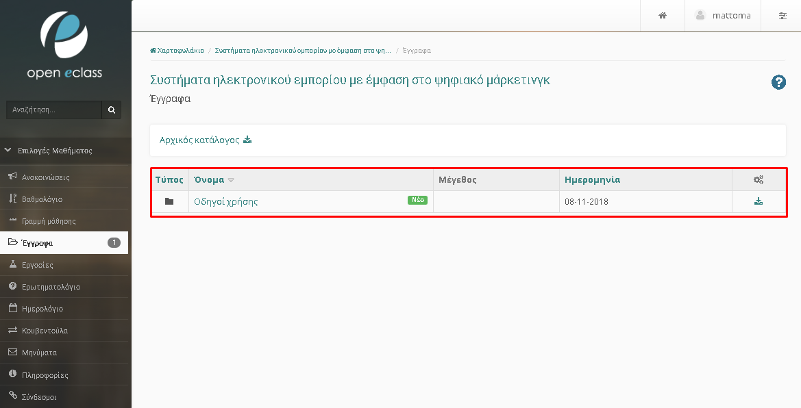
Έγγραφα
Στο μενού Έγγραφα υπάρχουν όλα τα έγγραφα του μαθήματος χωρισμένα σε φακέλους. Ο χρήστης μπορεί να τα προβάλει εφόσον ο τύπους αρχείου του το επιτρέπει αλλά και να τα κατεβάσει στην συσκευή του. Σε κάθε αρχείο από τα αριστερά προς τα δεξιά αναφέρεται ο τύπος του αρχείου, το όνομα του, το μέγεθος του, η ημερομηνία που προστέθηκε στη λίστα και στο τέλος βρίσκεται το κουμπί που αν το πατήσει κατεβάζει το αρχείο, Για προβολή πατάει πάνω στο όνομα του αρχείου

Slide 16
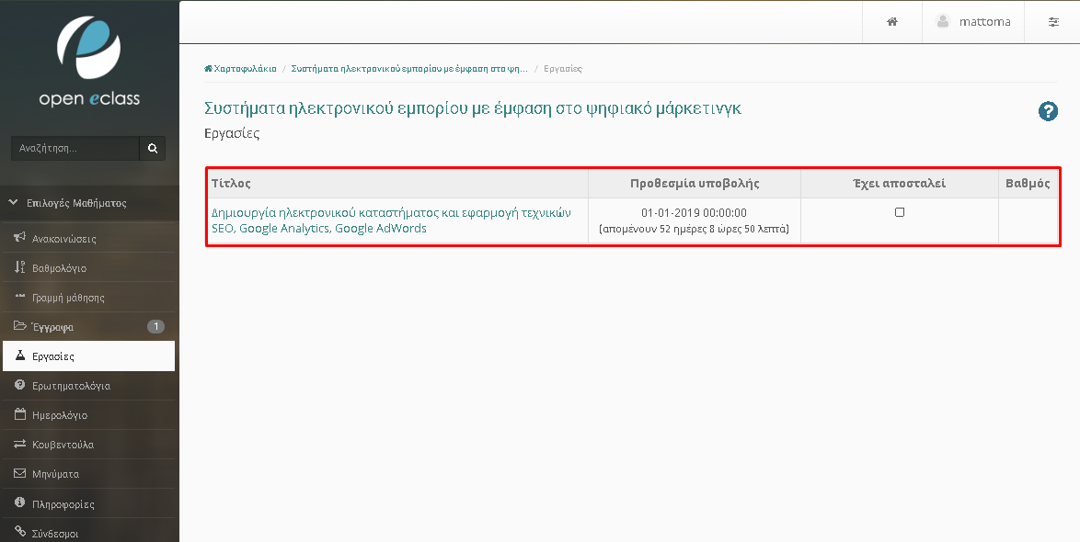
Εργασίες
Στο μενού Εργασίες περιέχονται όλες οι εργασίες που έχει αναθέσει ο εκπαιδευτής στους χρήστες του μαθήματος. Κάθε εργασία περιλαμβάνει τίτλο, προθεσμία υποβολής και έναν καταμετρητή του χρόνου που απομένει, την επιλογή αν έχει αποσταλεί η εργασία στον εκπαιδευτή ή όχι και τέλος τον βαθμό που πήρε η εργασία
Για περισσότερες λεπτομέρειες και οδηγίες ο χρήστης πρέπει να επιλέξει και να πατήσει κλικ πάνω στον τίτλο

Slide 17
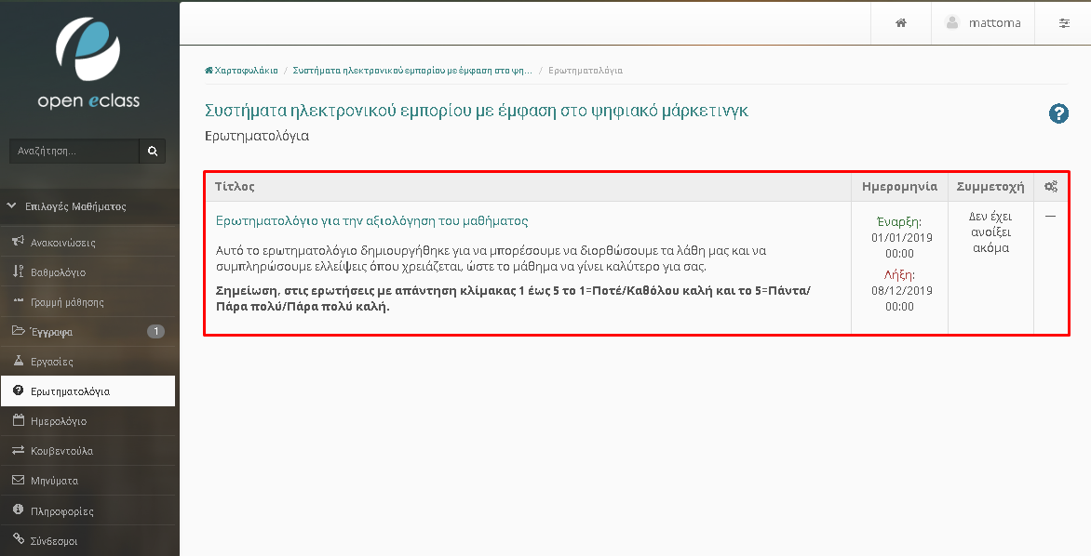
Ερωτηματολόγια
Στο μενού Ερωτηματολόγια υπάρχουν τα ερωτηματολόγια που έχει προσθέσει ο καθηγητής. Συνήθως χρησιμεύουν για την αξιολόγηση του μαθήματος και καλούνται όλοι χρήστες του μαθήματος να το συμπληρώσουν. Κάθε ερωτηματολόγιο στη λίστα έχει τίτλο, κάτω από τον τίτλο περιγραφή, δίπλα αναφέρεται η ημερομηνία έναρξης και λήξης, έπειτα η επιλογή συμμετοχής και τέλος η επιλογή κατεβάσματος που στην συγκεκριμένη περίπτωση έχει απενεργοποιηθεί

Slide 18
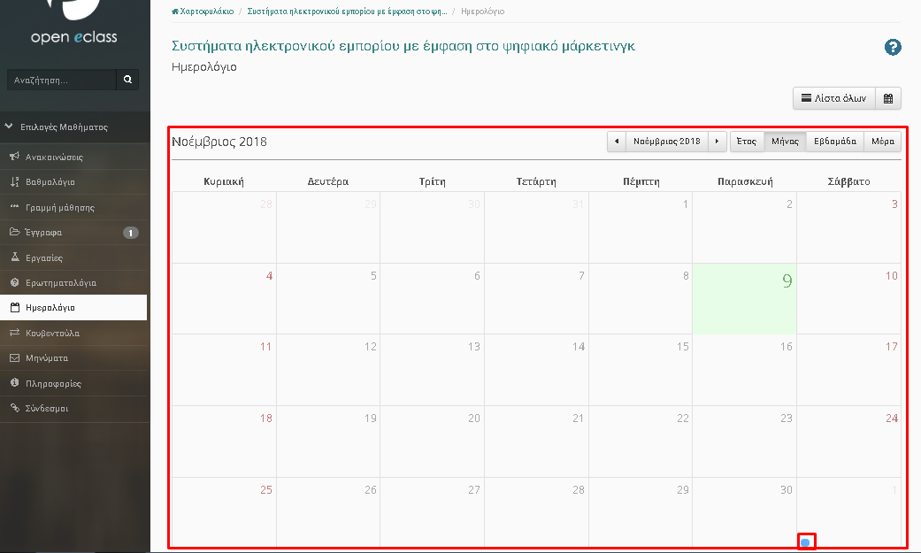
Ημερολόγιο
Στο μενού Ημερολόγιο εμφανίζεται ένα ημερολόγιο που περιέχονται όλα τα σημαντικά γεγονότα του μαθήματος. Ο χρήστης μπορεί να επιλέξει να προβάλλεται ανά έτος, ανά μήνα, ανά εβδομάδα, ανά μέρα
Αυτή η κουκίδα συμβολίζει ένα γεγονός, αν την επιλέξει με κλικ ο χρήστης αναφέρονται περισσότερες πληροφορίες για αυτό. Γεγονός αποτελεί μια εργασία για παράδειγμα. Το μπλε χρώμα συμβολίζει την έναρξη, το κόκκινο την λήξη, το πράσινο για γεγονός συστήματος και το μωβ για προσωπικό γεγονός

Slide 19
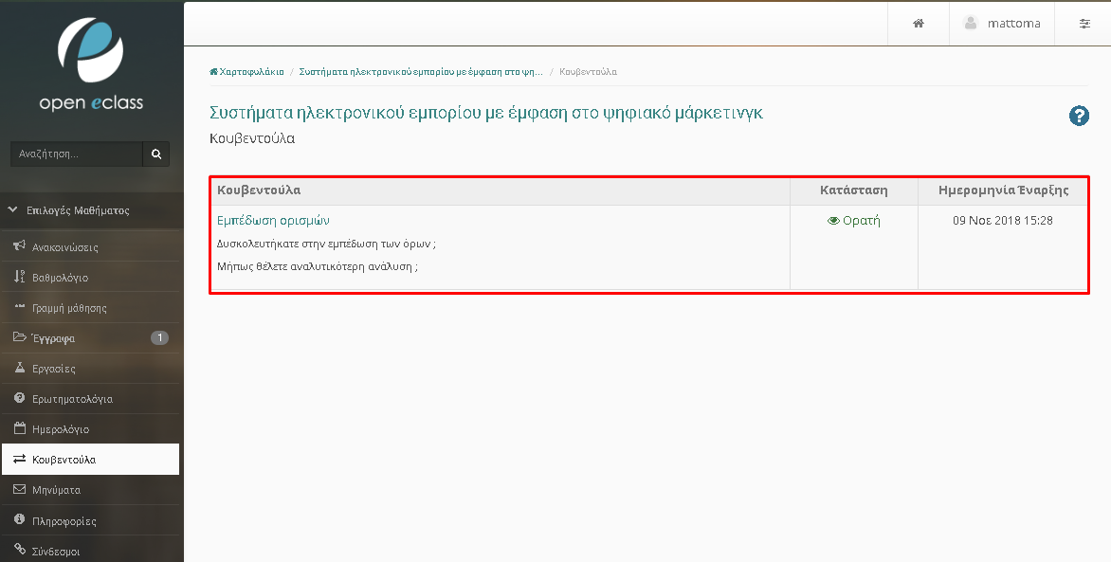
Κουβεντούλα
Στο μενού Κουβεντούλα ο εκπαιδευτής προσθέτει ερωτήματα και θέματα προς συζήτηση με τους χρήστες του μαθήματος. Κάθε συζήτηση αποτελείτε από τίτλο και το θέμα συζήτησης που θέλει να συζητηθεί, η κατάσταση εμφάνισης και η ημερομηνία έναρξης
Ο χρήστης για να απαντήσει επιλέγει με κλικ το τίτλο της συζήτησης

Slide 20
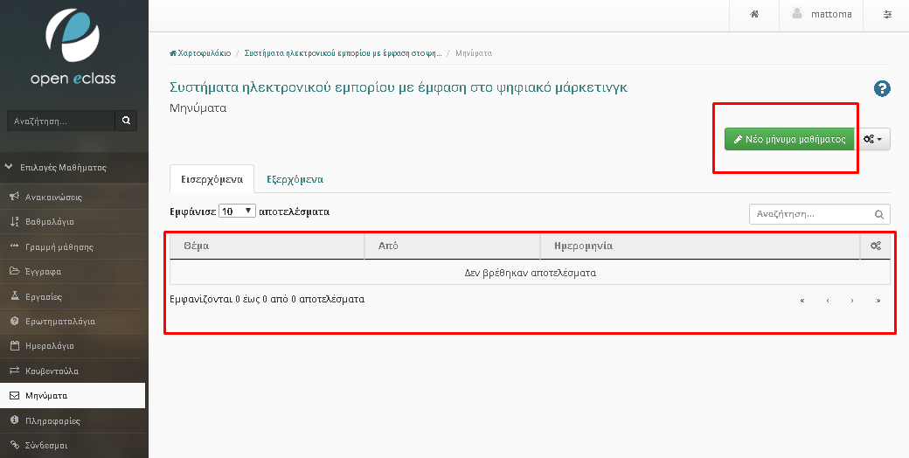
Μηνύματα
Στο μενού Μηνύματα υπάρχει η καρτέλα Εισερχόμενα με όλα τα μηνύματα που έχει στείλει ο χρήστης και στην καρτέλα Εξερχόμενα όλα τα μηνύματα που έχει δεχτεί ο χρήστης. Αυτή το μενού επιτρέπει την προσωπική συνομιλία μεταξύ των χρηστών και των χρηστών με τον εκπαιδευτή
Για να στείλει νέο μήνυμα ο χρήστης πρέπει να επιλέξει το κουμπί Νέο μήνυμα μαθήματος

Slide 21
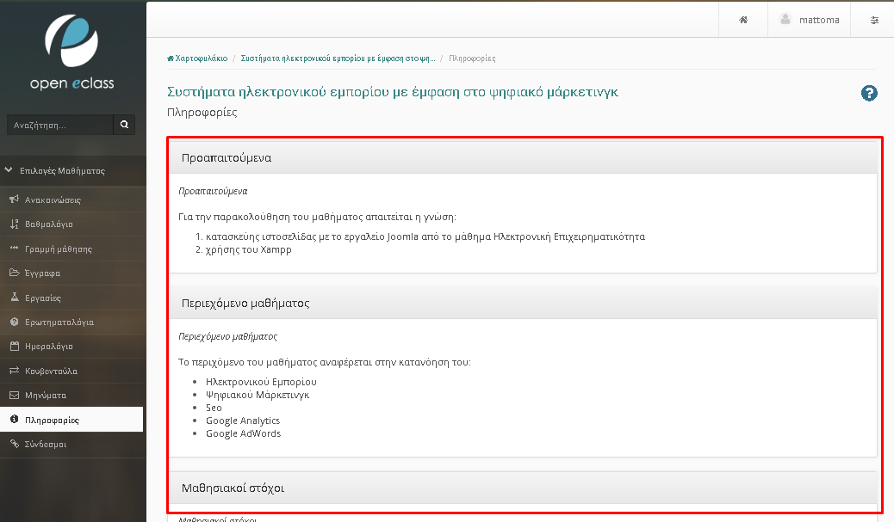
Πληροφορίες
Στο μενού Πληροφορίες αναφέρονται όλες οι πληροφορίες του μαθήματος όπως οι Προαπαιτούμενες γνώσεις, τα Περιεχόμενα μαθήματος οι Μαθησιακοί στόχοι κ.α.

Slide 22
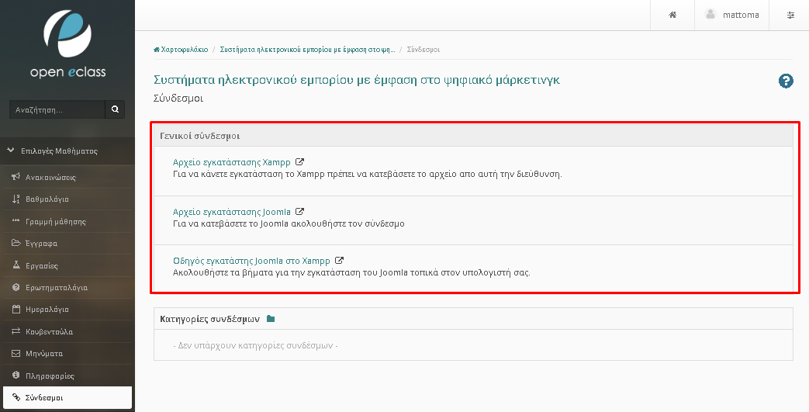
Σύνδεσμοι
Στο μενού Σύνδεσμοι περιλαμβάνονται όλοι οι εξωτερικοί σύνδεσμοί που έχει προσθέσει ο καθηγητής για το κατέβασμα κάποιου προγράμματος για παράδειγμα.
Κάθε σύνδεσμος στη λίστα έχει τίτλο και περιγραφή. Για να συνδεθεί με το link του συνδέσμου ο χρήστης πρέπει να πατήσει κλικ στο τίτλο του συνδέσμου

